Slide 1

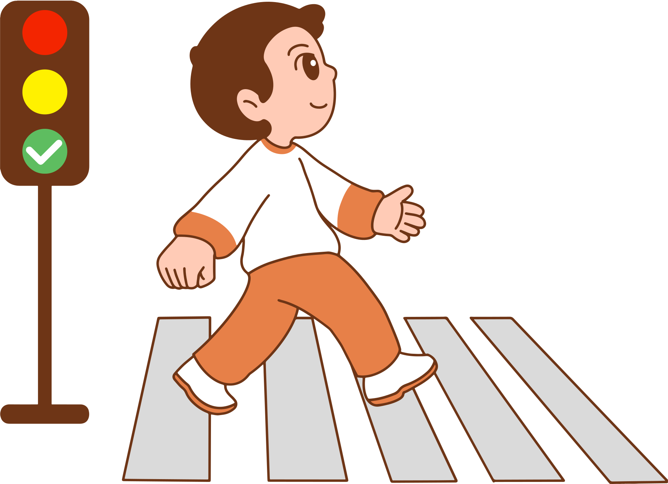
LẬP CHƯƠNG TRÌNH
HOẠT ĐỘNG
(Trang 53)
Thực hiện: EduFive

Slide 2

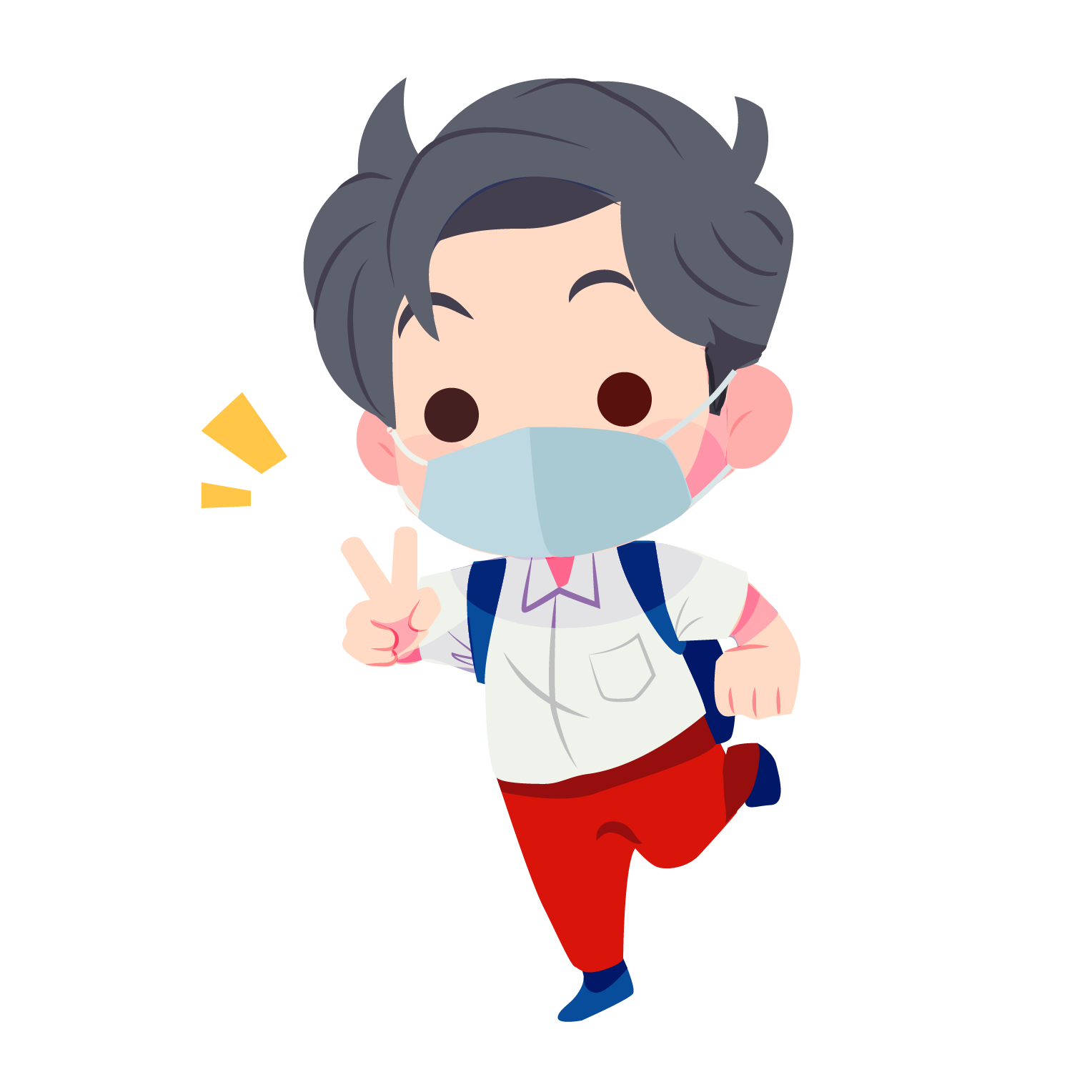
Lập được một chương trình hoạt động tập thể góp phần giữ gìn trật tự, an ninh
Rèn kĩ năng hợp tác, thể hiện sự tự tin, đảm nhận trách nhiệm

Slide 3
Hãy nêu cấu tạo của chương trình hoạt động ?
1. Mục đích
2. Phân công chuẩn bị
3. Chương trình cụ thể

Slide 4

Tiết học hôm nay, chúng ta sẽ cùng lập chương trình hoạt động để góp phần giữ gìn trật tự, an ninh.

Slide 5
Để hưởng ứng phong trào "Em là chiến sĩ nhỏ", Ban chỉ huy Liên đội trường em dự kiến tổ chức một số hoạt động sau:
Tuần hành tuyên truyền về an toàn giao thông.
Triển lãm về an toàn giao thông.
Thi vẽ tranh, sáng tác thơ, truyện về an toàn giao thông.
Phát thanh tuyên truyền về phòng cháy, chữa cháy.
Thăm các chú công an giao thông hoặc công an biên phòng.

Slide 6

Em hãy lập chương trình cho một trong các hoạt động trên.

Slide 7
Cần chú ý
Đây là những hoạt động do ban chỉ huy liên đội của trường tổ chức. Khi lập một chương trình cần tưởng tượng mình là liên đội Trưởng, liên đội phó của liên đội.
Khi chọn hoạt động để lập chương trình, nên chọn hoạt động em đã biết, đã tham gia.
Trong trường hợp cả 5 hoạt động em đều chưa biết, chưa tham gia, em cần dựa vào kinh nghiệm tham gia các hoạt động khác để tượng tượng và lập một CTHĐ mới.

Slide 8

Tuần hành tuyên truyền về an toàn giao thông.

Slide 9
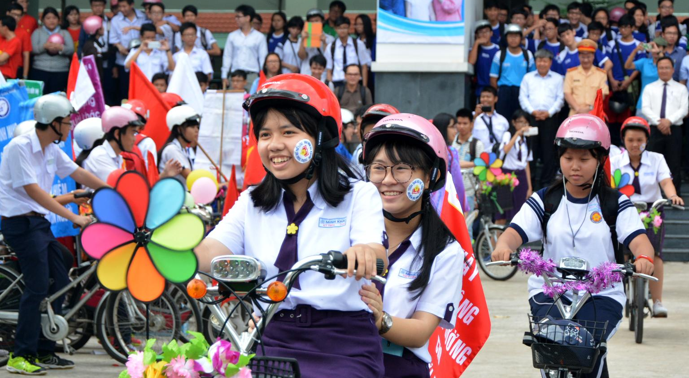

Slide 10
I. Mục đích
Giúp người dân tăng cường ý thức về an toàn giao thông (ATGT).
Giúp các bạn đội viên học sinh trong trường, lớp hiểu thêm về ATGT và gương mẫu hơn nữa trong chấp hành ATGT.

Slide 11
II. Phân công chuẩn bị
Ban tổ chức: Lớp trưởng + Lớp phó + 4 Tổ trưởng.
Công tác chuẩn bị: Loa cầm tay, cờ Tổ quốc, cờ Đội, biểu ngữ, tranh cổ động về ATGT, trống ếch, kèn.
Phân công cụ thể:
+ Tổ 1: 1 loa cầm tay, 1 lá cờ Tổ quốc.
+ Tổ 2: 1 lá cờ đội, 1 tranh cổ động về ATGT.
+ Tổ 3: 1 biểu ngữ, 2 trống ếch.
+ Tổ 4: 2 kèn, 1 loa cầm tay.
+ Nước uống: thủ quỹ Thu Hương + Thư.
+ Trang phục: đồng phục, khăn quàng đỏ.

Slide 12
III. Chương trình cụ thể
Địa điểm: đường An Dương Vương từ ngã ba Nguyễn Văn Cừ và An Dương Vương đến chợ An Đông.
8 giờ: Tập trung tại trường, điểm danh (xếp thành hàng 1).
8 giờ 30 phút: Bắt đầu diễu hành cùng các lớp.
+ Tổ 1: Đi đầu với cờ Tổ quốc (Cường), trống ếch (Tú, Thái).
+ Tổ 2: Cờ đội (Tuấn), hô khẩu hiệu (Quang, Lâm, Tùng).
+ Tổ 3: Kèn (Minh), biểu ngữ (Nguyệt, Linh).
+ Tổ 4: Tranh cổ động (Thi, Trúc), đọc Luật giao thông.
* Lớp trưởng, lớp phó và các tổ trưởng kiểm tra chung.
10 giờ: Diễu hành về trường.
10 giờ 30 phút: Tổng kết toàn trường.

Slide 13

Triển lãm về
an toàn giao thông.

Slide 14
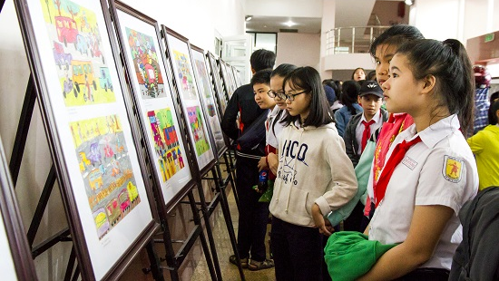

Slide 15
I. Mục đích
Tuyên truyền sâu rộng trong học sinh về an toàn giao thông.
Rèn tính độc lập, năng nổ cho đội viên.
Giáo dục học sinh tính cẩn thận, có ý thức trong khi đi đường, không tụ tập ở lề đường gây trở ngại cho an toàn giao thông.

Slide 16
II. Phân công chuẩn bị
Sưu tầm tranh ảnh về an toàn giao thông.
Làm mô hình vòng xoay giao nhau của một giao lộ, có chiều xe lưu thông (tổ 1).
Sắp xếp bàn ghế theo đúng sơ đồ triển lâm (2 bàn lớn ở giữa). Dùng keo dán tranh ảnh triển lãm.

Slide 17
III. Chương trình cụ thể
Chào cờ.
Giới thiệu đại biểu đến dự: Quý thầy cô và các lớp trưởng trong khối 5.
Lớp trưởng tuyên bố lí do và giới thiệu chương trình và tranh triển lãm.
Giới thiệu mô hình vòng xoay giao thông (ngã 5 - tổ 1).
Thuyết minh cụ thể từng hình ảnh triển lãm: lớp phó học tập.
Học sinh hát tập thể bài “Như có Bác Hồ trong ngày vui đại thắng”.
Tiễn khách.

Slide 18

Thi vẽ tranh, sáng tác thơ, truyện về an toàn giao thông.

Slide 19
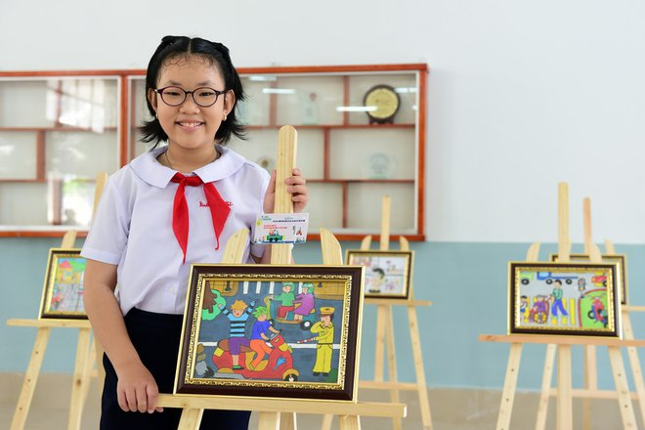

Slide 20
I. Mục đích
Tuyên truyền, vận động học sinh chấp hành tốt Luật an toàn giao thông.
Phát hiện tài năng nghệ thuật của học sinh.
Động viên học sinh tham gia hoạt động tập thể.

Slide 21
II. Phân công chuẩn bị
Ban giám khảo: Giáo viên chủ nhiệm, lớp trưởng, lớp phó Văn - Thế - Mĩ.
Phổ biến nội dung, kế hoạch thi: Lớp trưởng.
Chuẩn bị quà thưởng: Giáo viên chủ nhiệm, ban chấp hành chi hội phụ huynh của lớp.

Slide 22
III. Chương trình cụ thể
Họp lớp phổ biến nội dung thi: Tiết sinh hoạt lớp trưa thứ sáu ngày 18/2/2022.
Nộp bài dự thi trước ngày 28/2/2022 cho các tổ trưởng.
Chấm thi ngày 01/3/2022.
Tổng kết phát thưởng ngày 02/3/2022.

Slide 23

Phát thanh tuyên truyền về phòng cháy, chữa cháy.

Slide 24
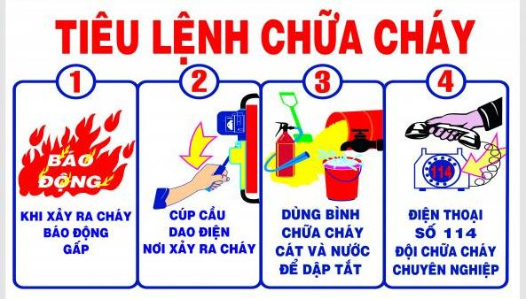

Slide 25
I. Mục đích
Tuyên truyền sâu rộng cho học sinh và nhân dân về phòng cháy chữa cháy.
Rèn luyện học sinh tinh thần trách nhiệm, khéo léo trong mọi việc để hạn chế rủi ro xảy ra.

Slide 26
II. Phân công chuẩn bị
Vẽ tranh về phòng cháy chữa cháy (hoặc nhận tranh của công ty thiết bị trường học) dán ở tường, lối đi trong và ngoài nhà trường.
Phát thanh tuyên truyền về phòng cháy chữa cháy (đọc bài viết và nội quy nhà trường vào giờ chơi phòng truyền thống).

Slide 27
III. Chương trình cụ thể
Nhận và dán tranh tuyên truyền công tác phòng cháy chữa cháy (cấm hút thuốc, cấm đốt rác không đúng nơi quy định).
Đọc bài, viết bài xã luận về công tác phòng cháy chữa cháy.
Lưu ý: học sinh và nhân dân các việc sau có thể gây phát hỏa: Đốt rác, hút thuốc lá.
Nghiêm cấm mọi trò chơi có thể gây phát hoả như chơi nấu ăn, đốt pháo bông...
Diễn văn nghệ, nếu được về phòng cháy chữa cháy.

Slide 28

Thăm các chú công an giao thông hoặc công an biên phòng.

Slide 29
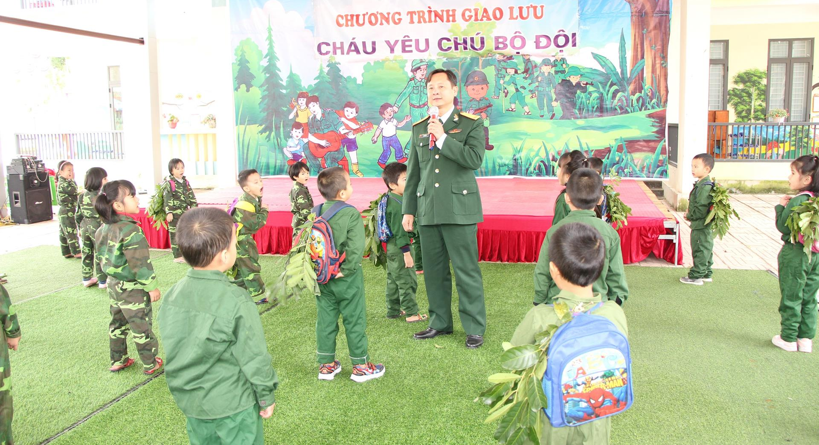

Slide 30
I. Mục đích
Tuyên truyền nâng cao ý thức cảnh giác, bảo vệ Tổ quốc.
Giáo dục học sinh lòng biết ơn các chú công an biên phòng.

Slide 31
II. Phân công chuẩn bị
Thuê xe ô tô: Giáo viên chủ nhiệm lớp, Ban Đại diện CMHS.
Mua quà, hoa tặng các chú công an biên phòng: Bạn Quỳnh My, Như Quỳnh.
Nước uống, bánh mì, quả: Bạn Hạnh, Yến. Ngọc.
Chuẩn bị bài phát biểu: Lớp trướng Quỳnh Thư.
Văn nghệ giao lưu: Lớp phó Văn - Thể - Mĩ Hồng Vân cùng với các bạn Nga, Diệu Hiền, Diệu Hà, Thanh Hương.

Slide 32
III. Chương trình cụ thể
Nhận và dán tranh tuyên truyền công tác phòng cháy chữa cháy (cấm hút thuốc, cấm đốt rác không đúng nơi quy định).
Đọc bài, viết bài xã luận về công tác phòng cháy chữa cháy.
Lưu ý: học sinh và nhân dân các việc sau có thể gây phát hỏa: Đốt rác, hút thuốc lá.
Nghiêm cấm mọi trò chơi có thể gây phát hoả như chơi nấu ăn, đốt pháo bông...
Diễn văn nghệ về phòng cháy chữa cháy.

Slide 33

Việc lập chương trình
hoạt động có tác dụng gì?

Slide 34

Có thể tổ chức một hoạt động được tốt hơn!

Slide 35
Củng cố
Văn nghệ
Giao lưu
Về nguồn
Em có thể áp dụng bài học hôm nay để lập chương trình hoạt động gì ?

Slide 36

Chúc các bạn học tốt!
Để hưởng ứng phong trào "Em là chiến sĩ nhỏ", Ban chỉ huy Liên đội trường em dự kiến tổ chức một số hoạt động sau:
1. Tuần hành tuyên truyền về an toàn giao thông.
2. Triển lãm về an toàn giao thông.
3. Thi vẽ tranh, sáng tác thơ, truyện về an toàn giao thông.
4. Phát thanh tuyên truyền về phòng cháy, chữa cháy.
5. Thăm các chú công an giao thông hoặc công an biên phòng.
Em hãy lập chương trình cho một trong các hoạt động trên.

